Slide 1

COLUNA
OPINIÃO ESPÍRITA
JORNAL GAZETA – DIÁRIO DE FOZ DO IGUAÇU

Slide 2


desde 26 de agosto de 1992

Slide 3

A Gazeta do Iguaçu, carinhosamente apelidada Gazetinha pelos seus leitores, circulou pela primeira vez em
11 de novembro de 1988
(29 anos)
Formato Tablóide
Fechado 34 x 26
Aberto 34 x 53
Número de Páginas
Máximo 72 (18 cadernos) Ed. Especiais
Mínimo 32 (8 cadernos) Ed. Normais

Slide 4



ON-LINE
DE FOZ DO IGUAÇU

Slide 5



Tiragem média
9.000 exemplares dia
Média de leitura por exemplar
em torno de 7/1
Número estimado
de leitores
65 mil
Santa Helena
Missal
Cascavel
Itaipulândia
Foz do Iguaçu
Céu Azul
Curitiba
Ciudad del Este (PY)
Matelândia
700
Medianeira
Puerto Franco (PY)
Puerto Iguazú (ARG)
São Miguel do Iguaçu
Santa Terezinha de Itaipu

Slide 6



Slide 7
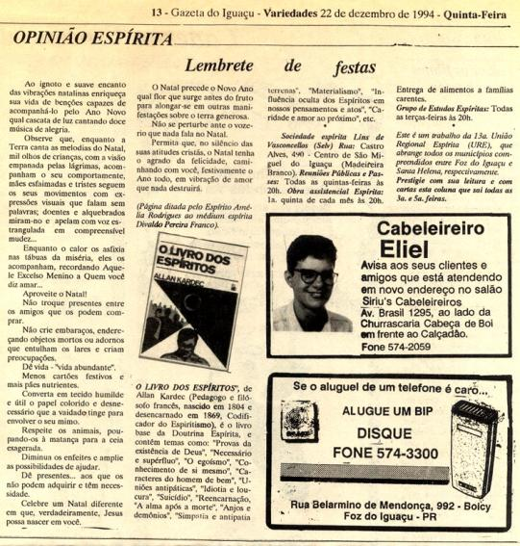

DEZEMBRO 1994

Slide 8
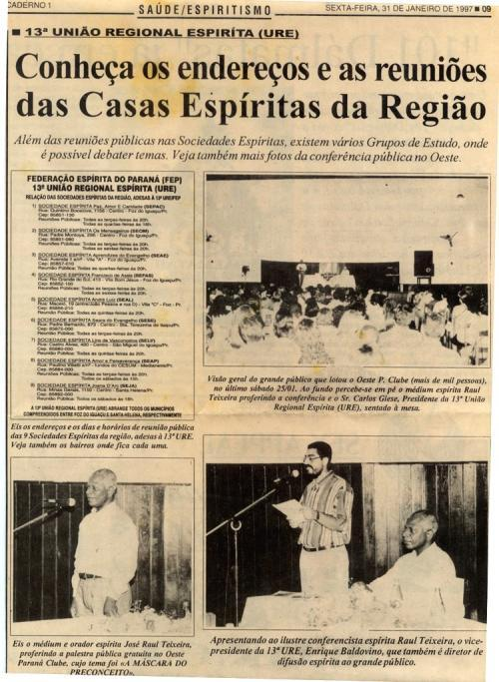
JANEIRO 1997

Slide 9
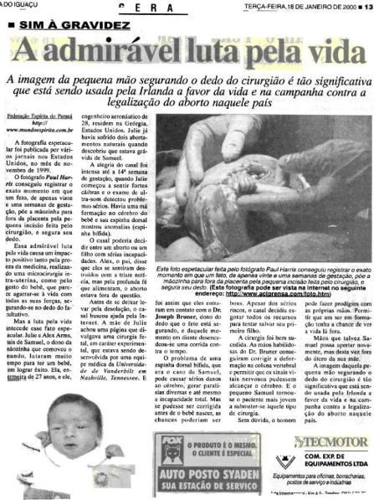

JANEIRO/AGOSTO 2000

Slide 10



JANEIRO 2003

Slide 11


2007 – 15 anos

Slide 12


2008

Slide 13
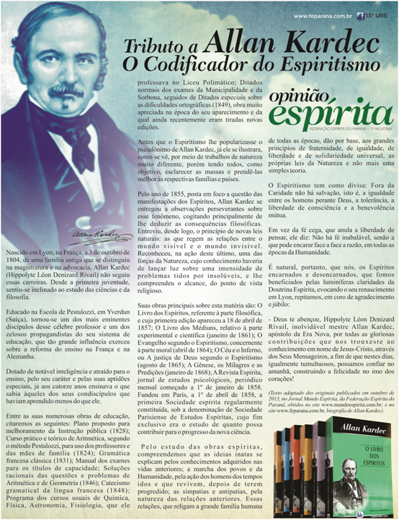

Slide 14


Slide 15


Slide 16
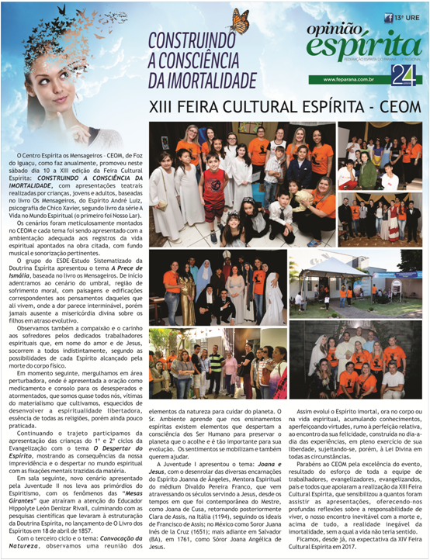

Slide 17
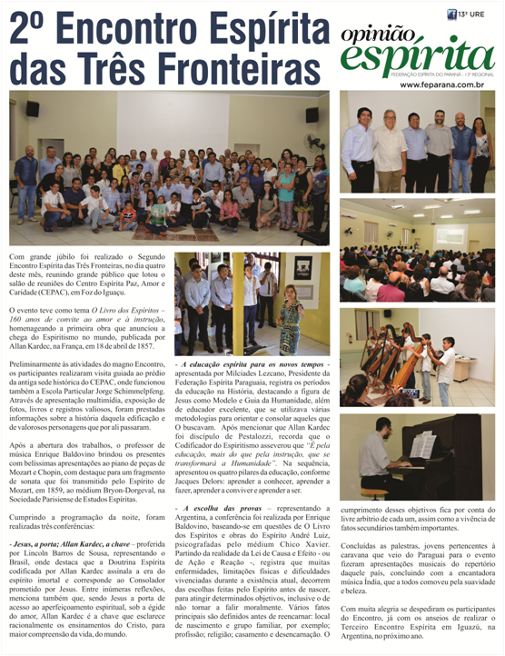

Slide 18


Slide 19


Slide 20


Slide 21
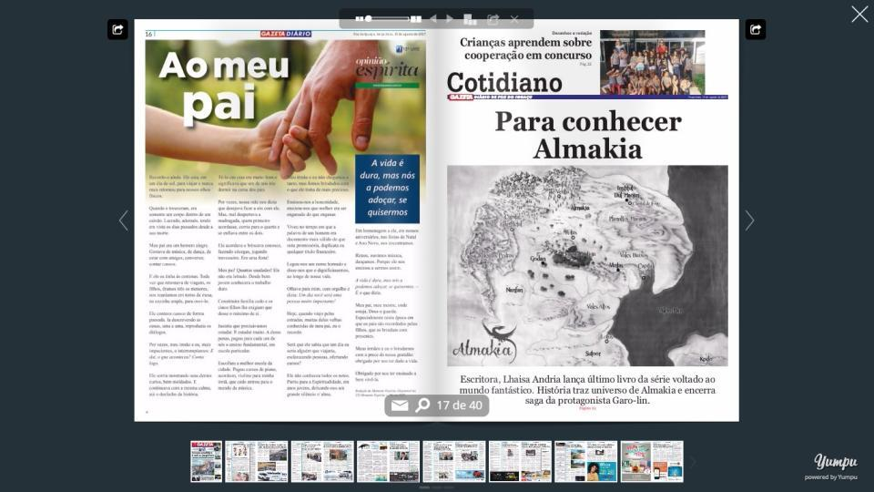

Slide 22
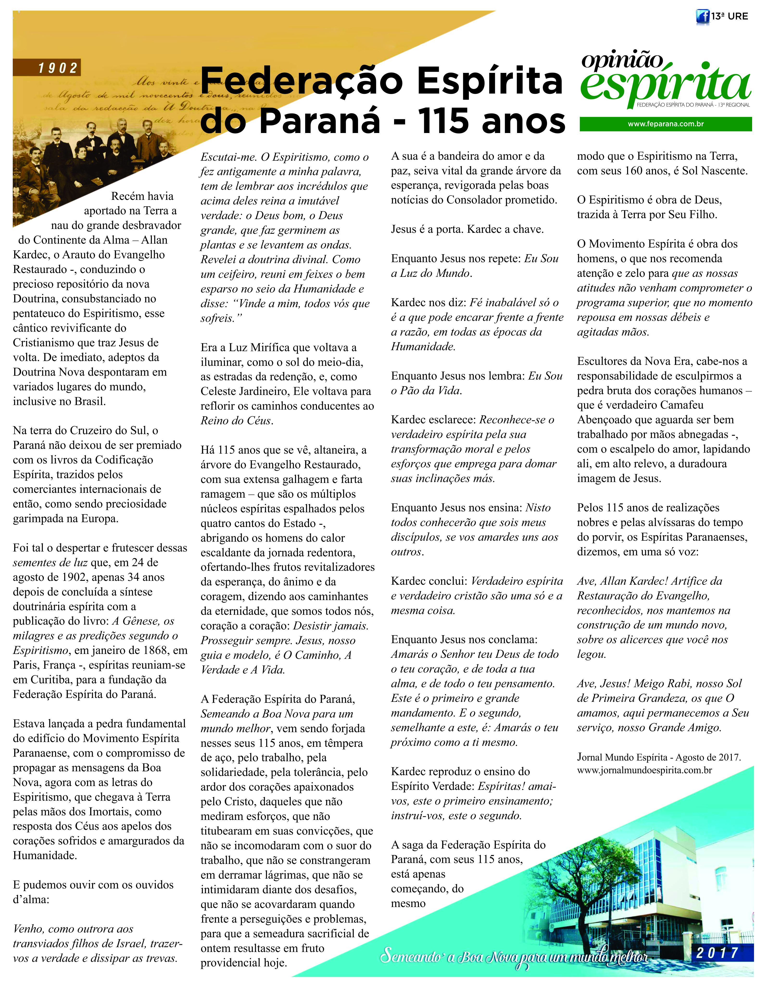

Slide 23
desde 26 de agosto de 1992

